Slide 1

차원의 저주 (Curse of dimensionality)

Slide 2
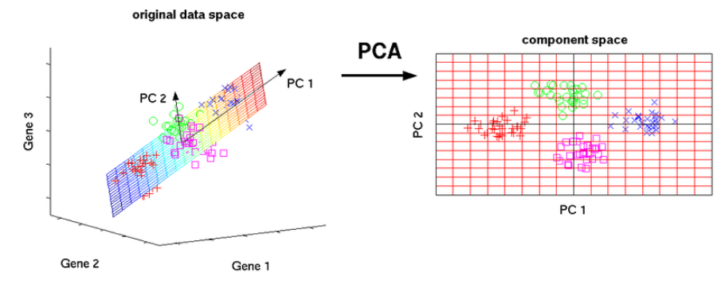
차원 축소
왜 필요한가?
노이즈, 불필요한 사항을 걸러낼 수 있음 (데이터 압축)
훈련 속도 향상
데이터 시각화 유용 (군집 패턴)
차원의 저주를 해결
(출처]
https://m.blog.naver.com/sanghan1990/221156213790

Slide 3
차원 축소
종류
투영
매니폴드 학습
PCA (Principal Component Analysis)
커널 PCA
LLE (Locally Linear Embedding)

Slide 4
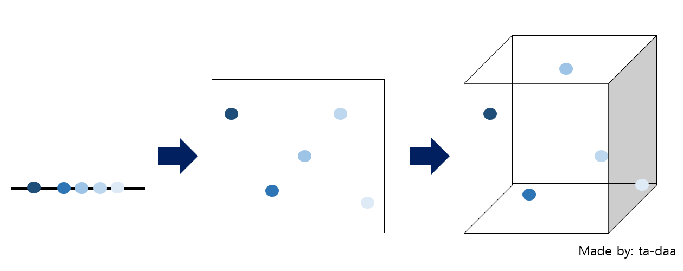
차원의 저주
개념
훈련 세트의 차원이 클수록 과대적합 증가
이유: 고차원 데이터는 많은 공간을 가짐
➔ 희소성 (샘플들 간의 거리가 멀어짐)
(출처]
https://datapedia.tistory.com/15

Slide 5
차원의 저주
해결방법
훈련 샘플의 밀도가 높아질 때까지 샘플 개수를 늘리는 방법
하지만, 차원이 커질수록 필요한 샘플 개수는 기하급수적으로 증가 ➔ 불가능
➔ 따라서 “차원 축소＂를 해야함!

